Slide 1
Capacitación
DE CERO A
MACHINE
LEARNING
Clase 1:
Introducción y Fundamentos del Machine Learning
Relator: Sergio Reyes Gajardo

Slide 2


SERGIO REYES GAJARDO
Ingeniero Comercial con mención en Economía
Especialista en Activos Inmobiliarios, SOCOVESA
Ciencia de Datos, Machine Learning e Inteligencia Artificial, desde 2019

Slide 3


MOTIVACIÓN

Slide 4

Clase 1 Introducción y Fundamentos del Machine Learning:
• ¿Qué es el machine learning?
• Tipos de machine learning (supervisado, no supervisado)
• Aplicaciones comunes y casos de uso
• Diferencias entre Inteligencia Artificial, Machine Learning y Data Science
• Proyectos reales de implementación de Machine Learning y Deep Learning
Clase 2 Cómo plantear un proyecto de Machine Learning:
• Metodología CRISP-DM
• Necesidad del negocio y planteamiento de las preguntas a responder en el proyecto de ML
• Entendimiento de los datos
• Establecer una hoja de ruta para un proyecto end-to-end
Clase 3 – Taller Práctico:
• Fuentes de información, primarias y secundarias
• Fuentes abiertas de datos
• Establecer las preguntas a responder según las necesidades del área o los estudiantes
• Conocimiento de la data, tipos de datos.

Slide 5
Clase 4 Implementación y Herramientas Prácticas:
Introducción a Python y sus bibliotecas (NumPy, pandas, matplotlib)
Scikit-learn para machine learning clásico
TensorFlow y Keras para deep learning
Jupyter Notebooks para la experimentación y documentación
Uso de entornos de desarrollo integrados (IDEs)
Clase 5 Preparación de los datos.:
• Recolección de datos
• Limpieza y preprocesamiento de datos
• Manejo de datos faltantes
• Normalización y estandarización
• División de datos en conjuntos de entrenamiento y prueba
Clases 6 y 7 – Algoritmos de Machine Learning:
• Métricas de Evaluación
• Regresión Lineal y Logística
• Árboles de Decisión y Random Forest
• Máquinas de Soporte Vectorial (SVM)
• K-Vecinos más Cercanos (KNN)
• Redes Neuronales Básicas.
Clases 8– Proyecto de Machine Learning:
Selección de un problema a resolver
Recolección y preparación de datos
Selección y entrenamiento de modelos
Evaluación y ajuste del modelo
Presentación de resultados.

Slide 6

¡Es la economía estúpido!

Slide 7

¡Es la data estúpido!

Slide 8



El avance las grandes técnologicas en modelos de IA cada vez más potentes

Slide 9

Realizar modelos tipo ChatGPT es computacionalmente enorme
Implica millones de ejemplos de entrenamiento, procesadores y TPU

Slide 10

¿Eso implica que nosotros no podemos hacer nuestros propios proyectos de Inteligencia Artificial?

Slide 11

Por supuesto que SI podemos realizarlos

Slide 12


De empresas de EXCELencia
A compañías que toman decisiones en torno a los datos (Data-Driven-Decision companies)
Toma importancia la BIG DATA

Slide 13

Big data
Conjuntos de datos extremadamente grandes y complejos que no pueden ser gestionados ni procesados por las herramientas tradicionales de manejo de datos.

Slide 14
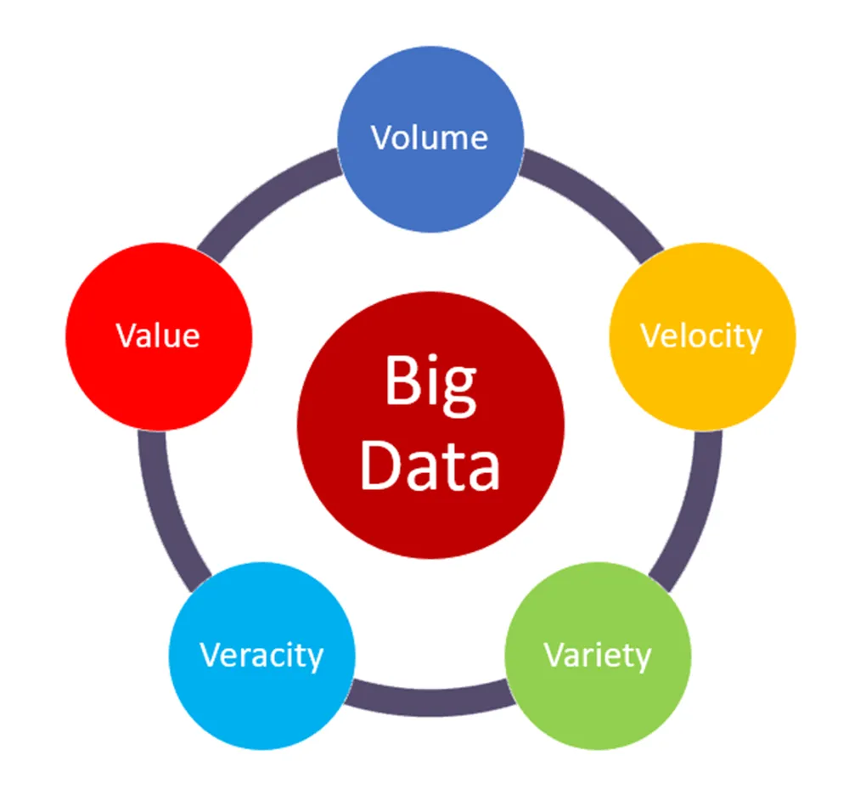

Slide 15
Valor
Hace referencia a la información útil que pueden extraer las compañías con los datos,
puesto que no todos los datos son útiles, ni todos tienen la misma importancia

Slide 16
Volumen
El manejo de macrodatos permite aumentar los ingresos de las empresas, al existir más datos, mejores análisis podemos realizar

Slide 17
Velocidad
Las instituciones necesitan obtener información rápidamente. En este sentido, la velocidad se vuelve más relevante que manejar muchos datos, puesto que genera mayor ventaja competitiva.

Slide 18
Variedad
Implica que podemos obtener datos desde múltiples fuentes y con múltiples usos.
Lo que nos permite resolver una gran variedad de problemas

Slide 19
Veracidad
Es clave crear estrategias de planificación adecuadas y funcionales, con el objetivo de poner orden a la aleatoriedad y filtrar con tecnología inteligente los datos que puedan ser falsos, erróneos e incompletos.

Slide 20
Volumen
El manejo de macrodatos permite aumentar los ingresos de las empresas, al existir más datos, mejores análisis podemos realizar
Valor
Hace referencia a la información útil que pueden extraer las compañías con los datos,
puesto que no todos los datos son útiles, ni todos tienen la misma importancia
Velocidad
Las instituciones necesitan obtener información rápidamente. En este sentido, la velocidad se vuelve más relevante que manejar muchos datos, puesto que genera mayor ventaja competitiva.
Veracidad
Es clave crear estrategias de planificación adecuadas y funcionales, con el objetivo de poner orden a la aleatoriedad y filtrar con tecnología inteligente los datos que puedan ser falsos, erróneos e incompletos.
Variedad
Implica que podemos obtener datos desde múltiples fuentes y con múltiples usos.
Lo que nos permite resolver una gran variedad de problemas

Slide 21
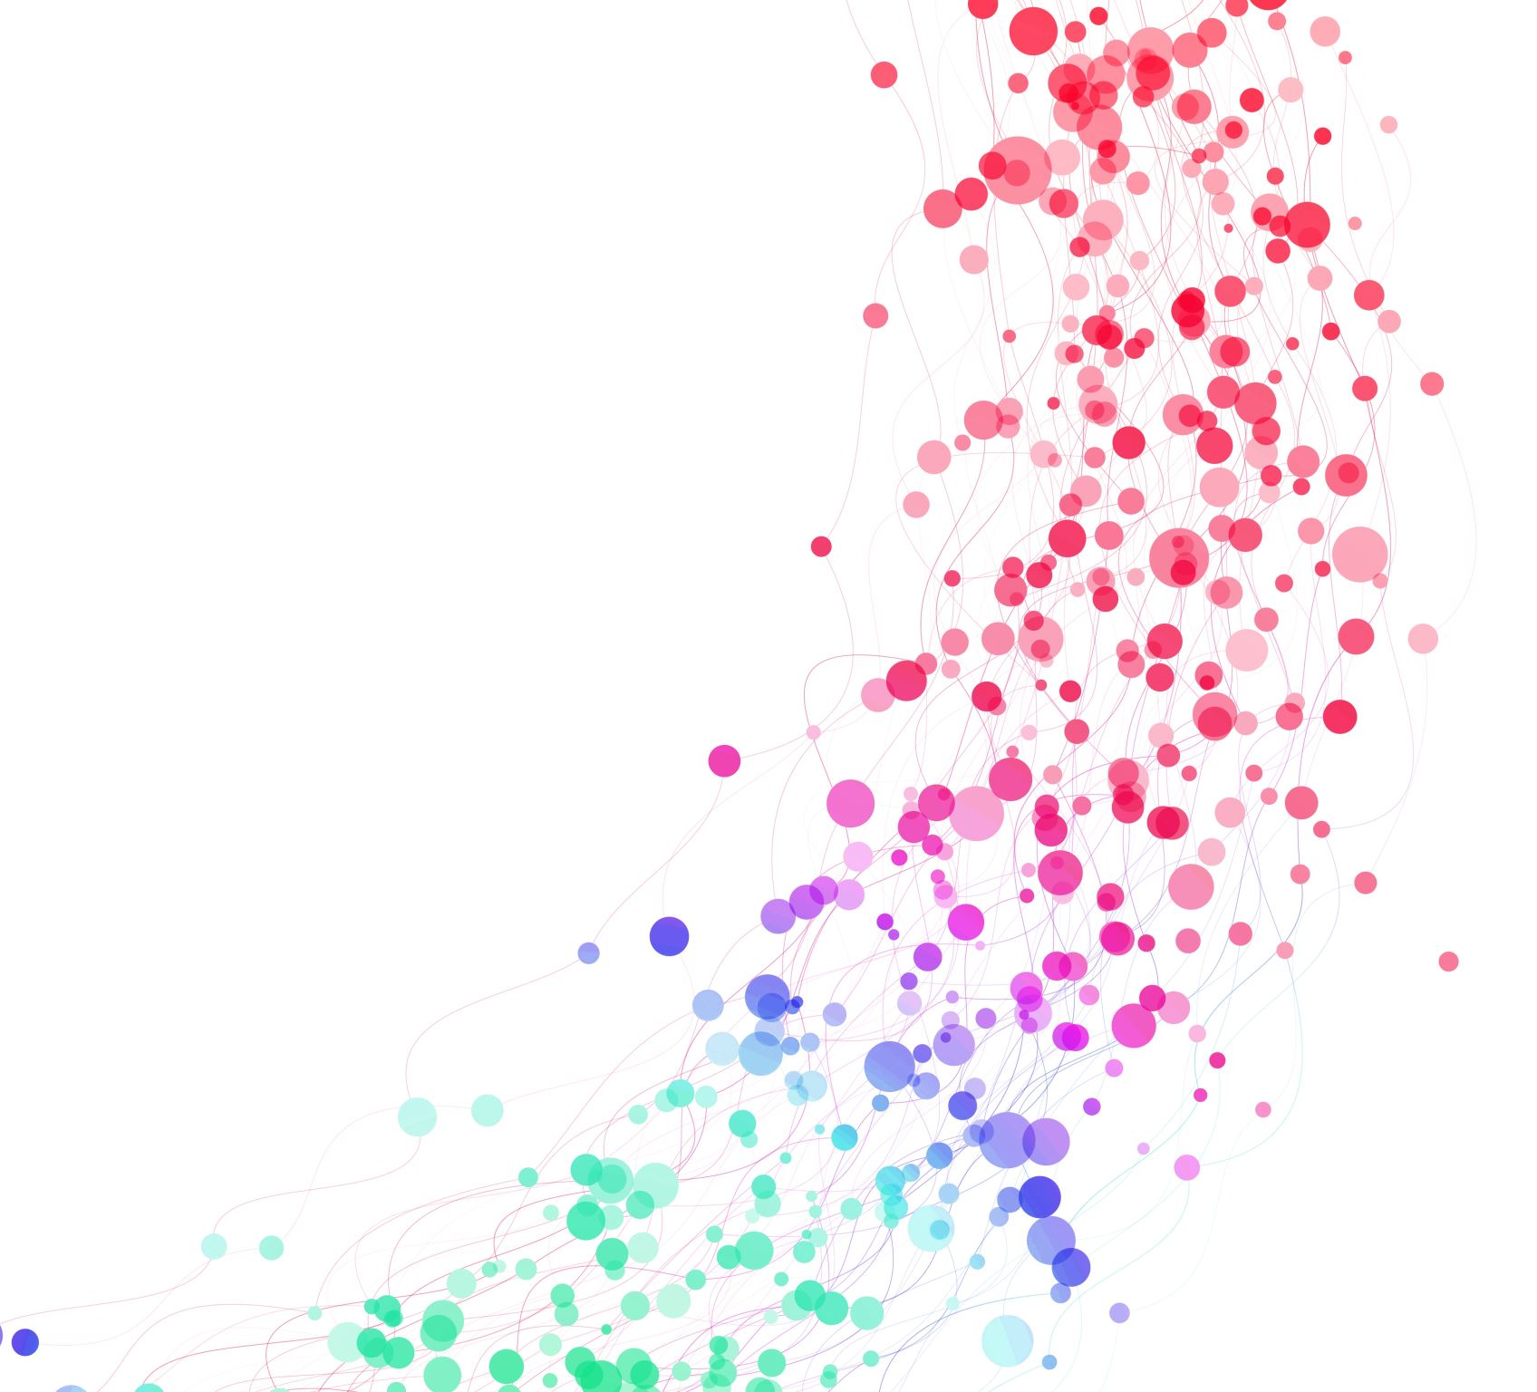
Campo interdisciplinario que combina estadísticas, matemáticas, informática y conocimientos específicos del dominio para analizar grandes volúmenes de datos.
Su objetivo es extraer información valiosa y conocimientos procesables que puedan ayudar en la toma de decisiones y la planificación estratégica.
Data Science

Slide 22
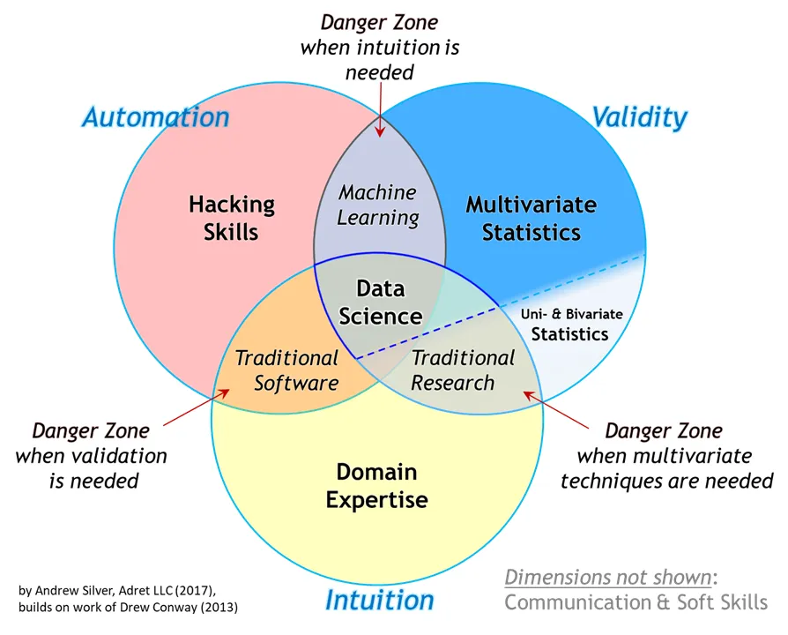

Slide 23
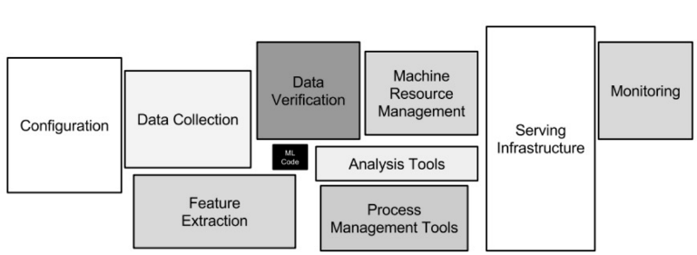
¿Que hace la ciencia de datos?
Fuente: https://papers.nips.cc/paper/5656-hidden-technical-debt-in-machine-learning-systems.pdf

Slide 24
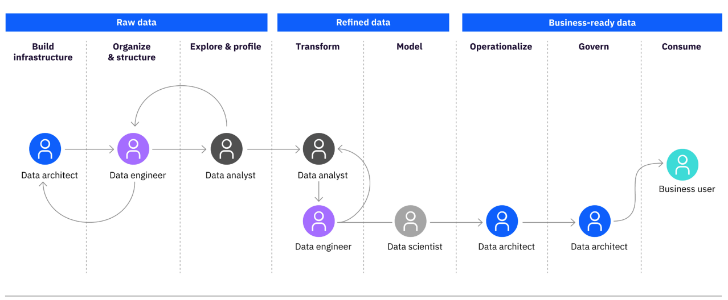
DataOps
Fuente: Deliver business ready data fast with DataOps, IBM, página 5

Slide 25
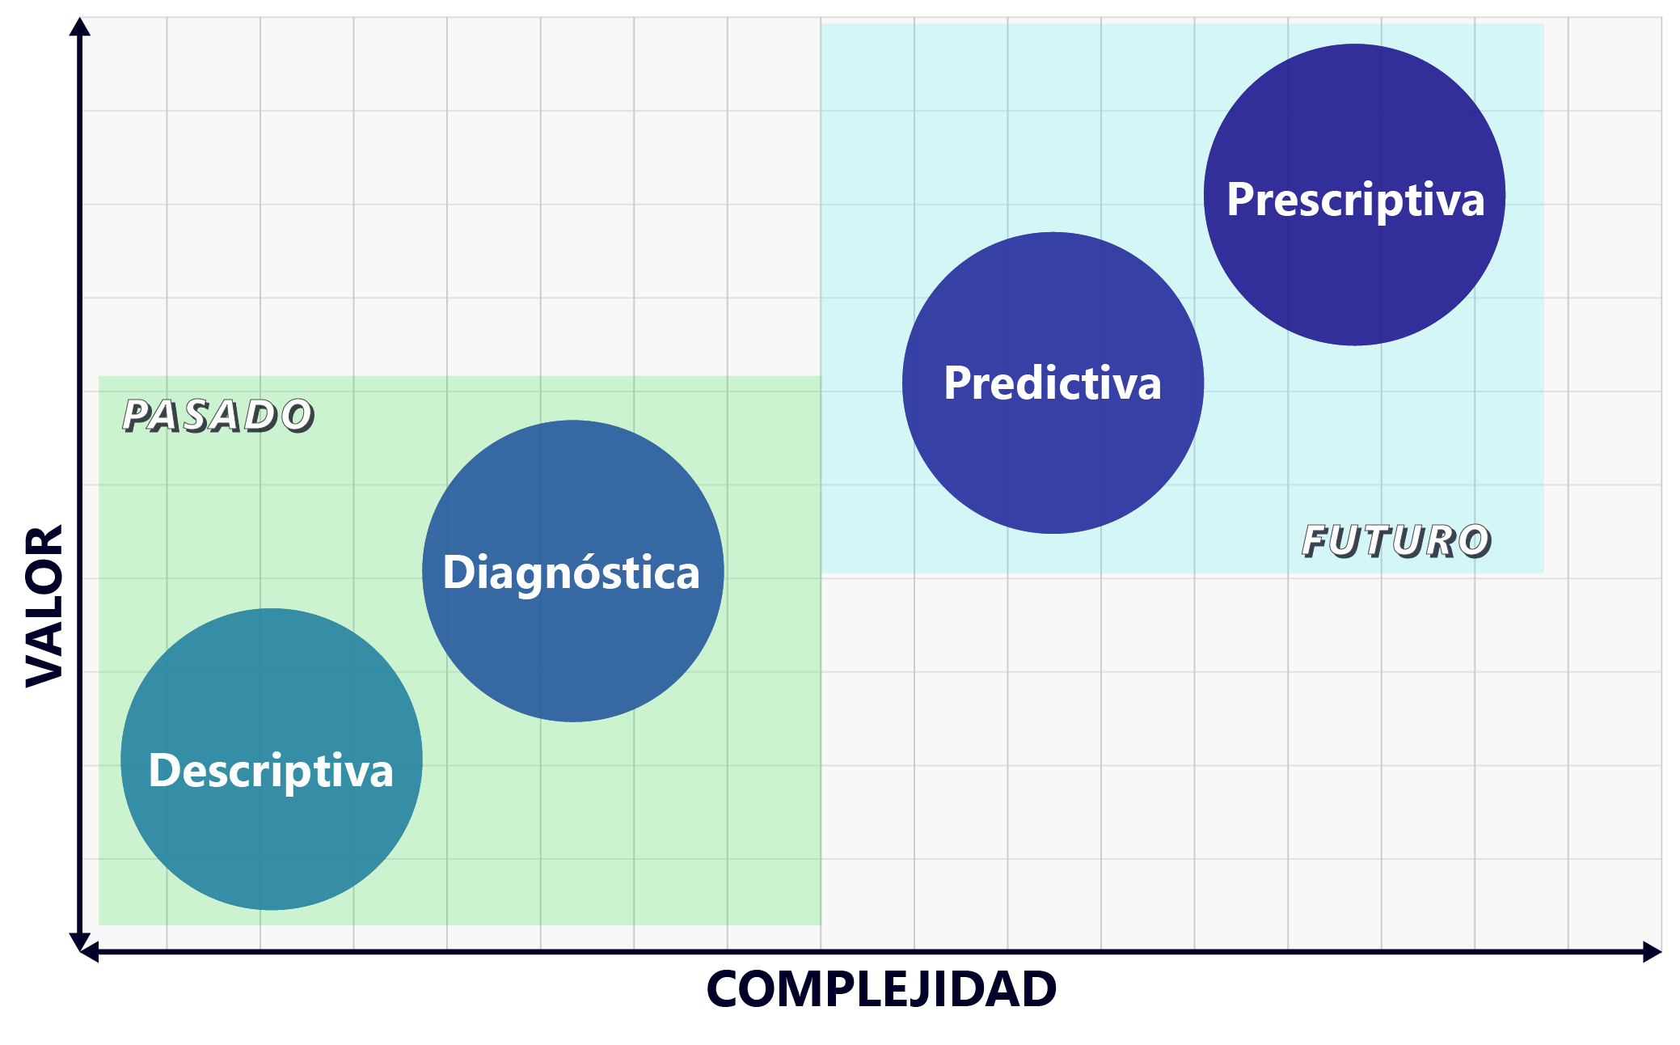

Slide 26
Análisis de datos – descriptivo
Análisis de datos inferencial

Slide 27
 | DESCRIPTIVA | DIAGNÓSTICA | PREDICTIVA | PRESCRIPTVA
FUENTE DE INFORMACIÓN. | Información histórica. | Información histórica + nueva información. | Información histórica + matemática avanzada. | Información histórica + analítica anterior.
ACCIÓN | Representa la información para su fácil comprensión. | Identifica anomalías en datos y causa raíz. | Predice (estima) datos faltantes. | Indica por estimación de resultados las variables para un accionar.
GENERA/ARROJA | Descripción del estado de operación del negocio. | Indicadores destacados, tendencias de datos y causa-raíz. | Crea modelos de datos con los comportamientos estimados. | Ofrece sugerencias de acción ante pronósticos.
ENFOQUE | Reactivo. | Reactivo. | Proactivo. | Proactivo.
RESPONDE A LA PREGUNTA | ¿Qué sucedió? | ¿Por qué sucedió? | ¿Qué es más probable que pase? | ¿Qué acciones se pueden realizar en caso de…?
EJEMPLOS | Informes, resultados e indicadores de número de clientes del último mes, estados de resultado, etc. | Identificación de estrategia exitosa, uso de nuevos materiales o producto estrella por un inusual comportamiento de ventas. | Identificación de productos más probables a quedarse sin vender en cierto periodo, permite generar estrategias. | Creación de algoritmos en empresas financieras para averiguar cómo y cuándo colocar mejor sus operaciones.

Slide 28
Formule un ejemplo en su trabajo por cada tipo de analítica
Indique una forma de medir los resultados en cada ejemplo dado
Ejercicio 1

Slide 29

IA: Machine Learning
¿Cómo podemos realizar estadística predictiva?

Slide 30
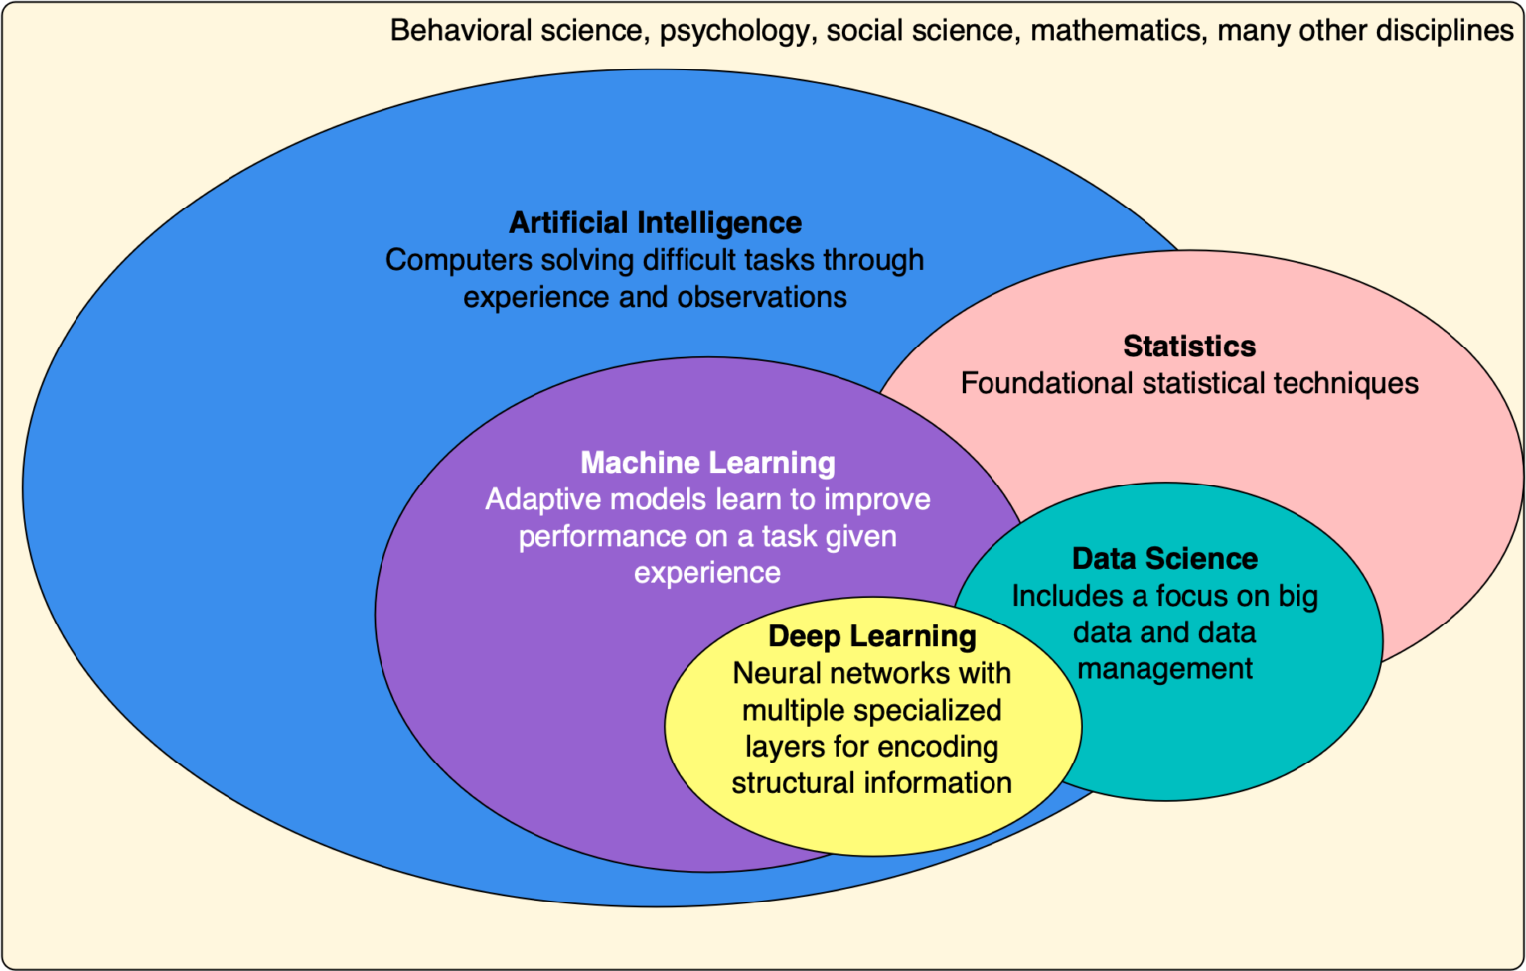
Fuente: https://ai-fall2023.ai2es.org/module-1-overview/module-1-ltopic-1/

Slide 31
Machine Learning
Entrenamiento Supervisado
Entrenamiento No Supervisado
Entrenamiento por refuerzo
Regresión
Clasificación
Clustering
Toman datos de entrenamientos etiquetados
Toman datos de entrenamientos no etiquetados, descubriendo patrones en la data
Algoritmos entrenados mediante mecanismo de recompensa/castigo
Tipos de ML

Slide 32
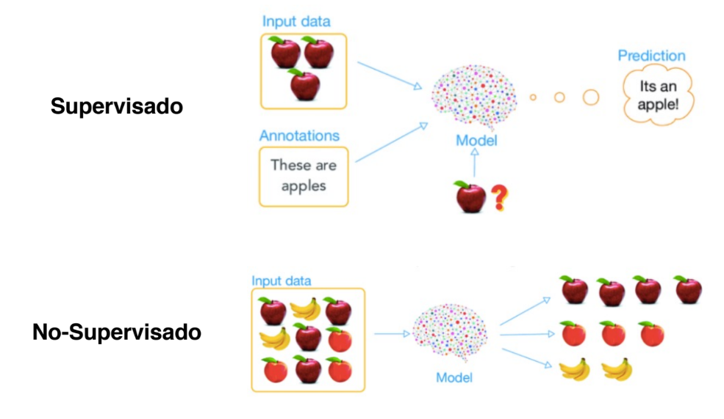

Slide 33
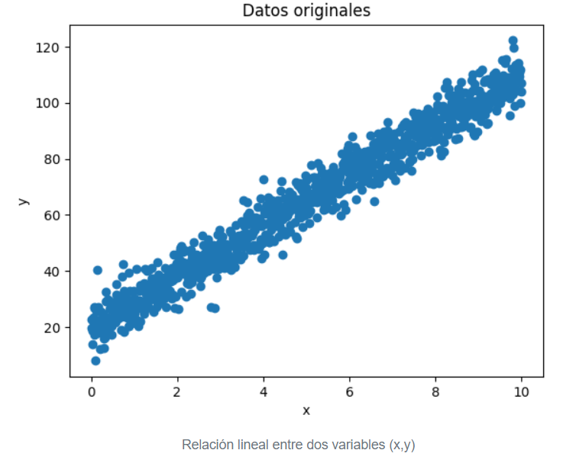
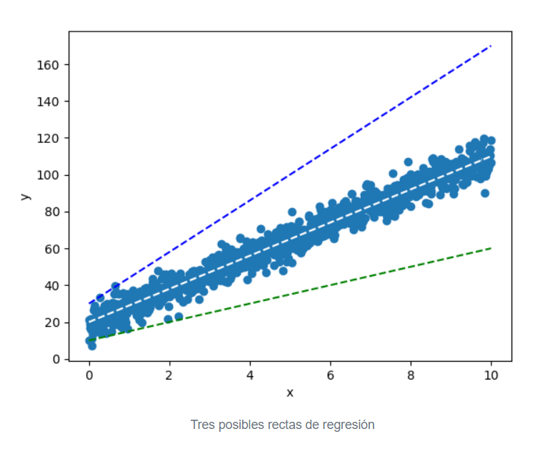
Regresión Lineal

Slide 34
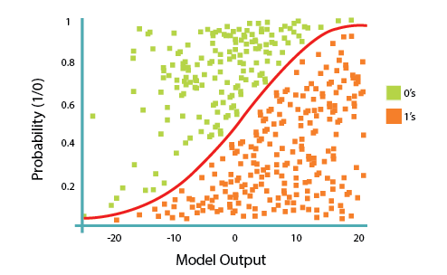
Regresión Logística

Slide 35
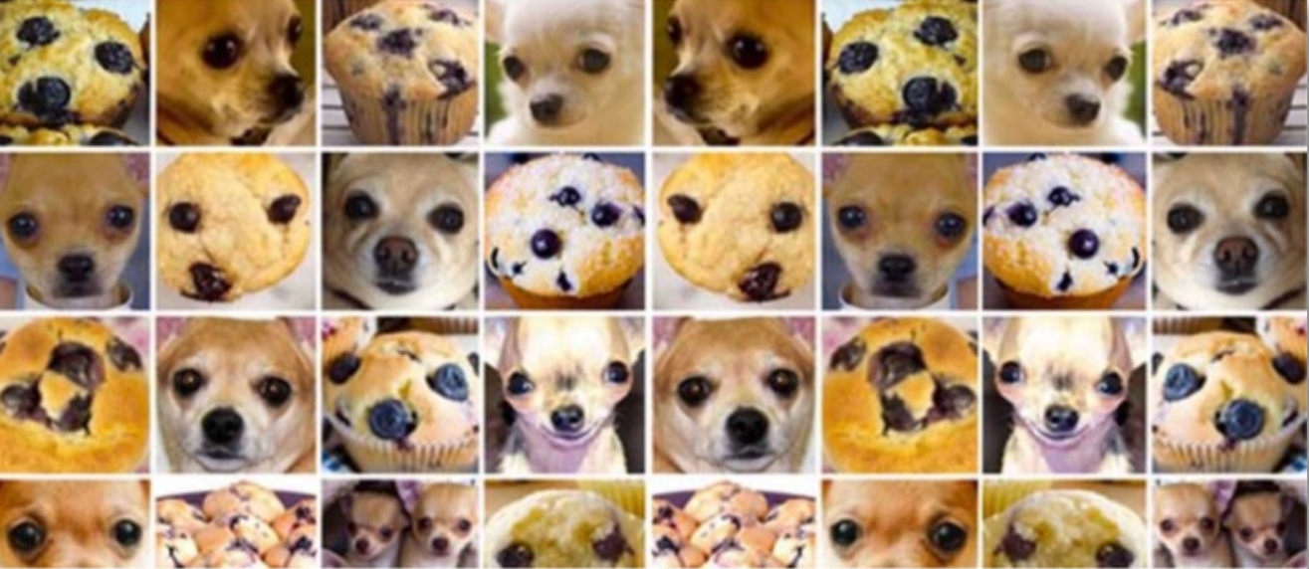

Slide 36
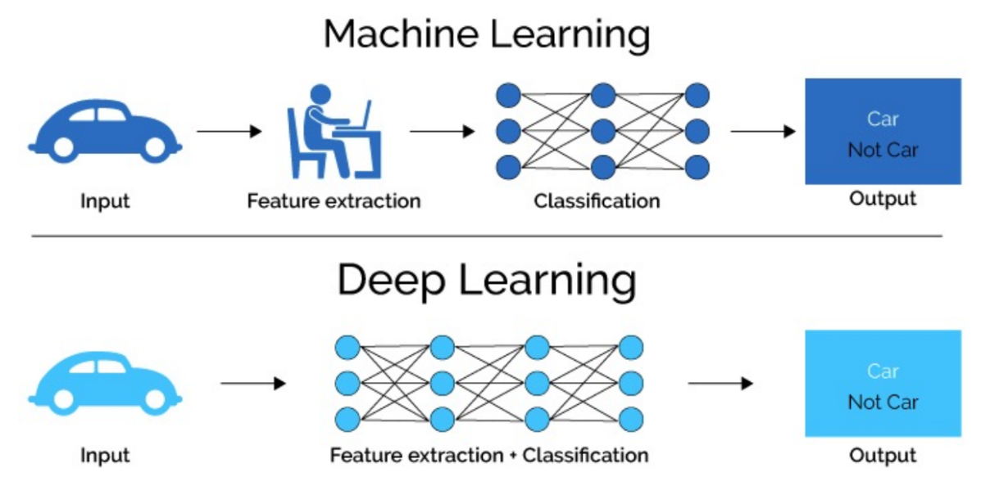

Slide 37
Indique un ejemplo de automatización con ML vía Regresión y otro para Clasificación
Ejercicio 2

Slide 38

Python

Slide 39

Ejemplos de proyectos reales de Machine Learning

